Slide 1
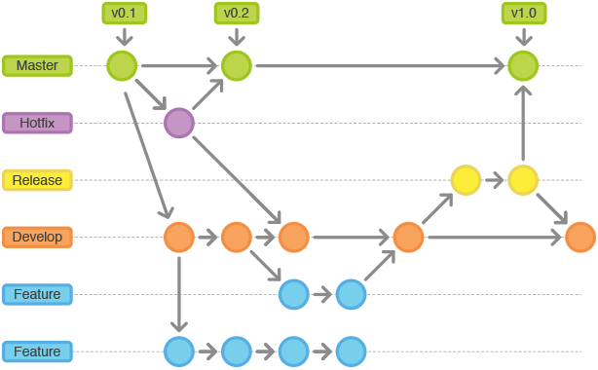
GitFLOW
Conceitos e usos

Slide 2
Esboço do curso
Lição 1.
WorkFlow.
1
Lição 2.
GitFlow
2
Lição 3.
Conceito das Branches
3
Lição 4.
Pratica
4

Slide 3
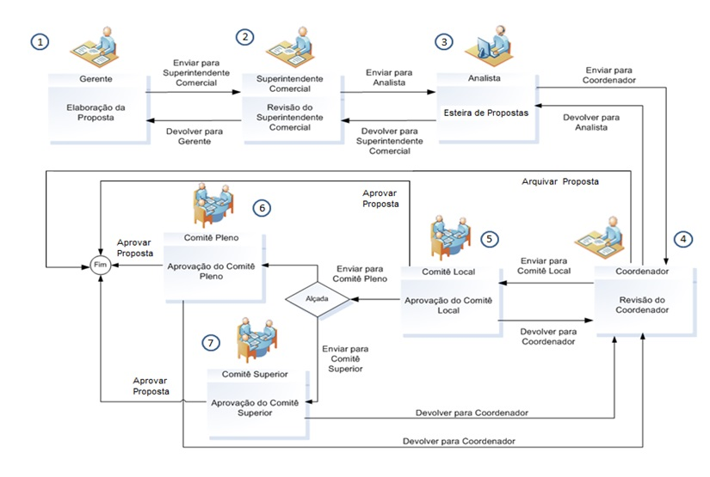
Primeira Lição
Entendendo o que é WorkFlow:
(https://fia.com.br/blog/workflow/)
Workflow é o método usado para organizar o fluxo de trabalho em uma empresa. Ele consiste na disposição e realização das atividades em sequência lógica, preferencialmente de forma automatizada. Em outras palavras, é o passo a passo mais eficiente e prático para a execução de um trabalho.
Seja qual for o objetivo que impulsiona o workflow, a verdade é que tem sempre um grande propósito por trás da decisão: melhorar a eficiência e a produtividade do trabalho.
Outro aspecto importante em relação ao workflow é a automatização.

Slide 4
Primeira Lição
Benefícios do WorkFlow:
(https://fia.com.br/blog/workflow/)
Mais eficiência.
Melhoria na comunicação interna.
Diminuição de erros
Redução de gastos.
Otimização das tarefas

Slide 5
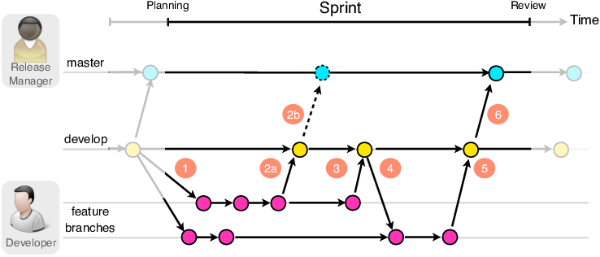
SEGUNDA Lição
Entendendo o que é GitFlow:
O Gitflow que é um framework criado para trabalhar em conjunto com o sistema de controle de versão Git e pode nos ajudar a melhorar a organização de duas áreas: a gerencia de configuração e a gerencia de projetos. Para que tudo isso funcione, é necessário adequar os processos de gerência de configuração, entrega contínua e gerência de projetos do fluxo de desenvolvimento para acomodar a nova ferramenta.

Slide 6
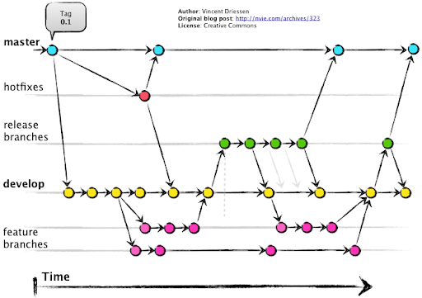
TERCEIRA Lição
Historic Branches:​ Ao invés de trabalhar apenas com o branch master, esse workflow utiliza dois branches principais para guardar histórico do projeto. O branch master guarda o histórico oficial das entregas, já o branch develop serve como integração entre todos os branches de funcionalidades (feature branches).
Feature Branches:​ Cada funcionalidade deve ter seu próprio branch, e ele deve ser criado a partir do branch develop. Quando uma funcionalidade for concluída, ela é mesclada (merged) novamente com o seu branch pai. As features nunca devem interagir diretamente com o master.
Release Branches:​ Quando o branch develop estiver com funcionalidades suficientes para uma entrega, nós criamos um branch de entrega (release branch). Com isso, nós damos início ao próximo ciclo de entrega, ou seja, nenhuma nova funcionalidade pode ser incluída a partir desse momento. Quando estivermos prontos para realizar a entrega, o release é mesclada com os branches master e develop.
Maintenance Branches:​ Também conhecidos como hotfix. Eles são usados para corrigir rapidamente algum problema em produção. Este é o único branch que deve ser criado a partir do master. Assim que a correção for finalizada, o branch é fechado e mesclado com o master e develop, mantendo assim as linhas completamente atualizadas.

Slide 7
QUARTA LIÇÃO
PRATICA GITFLOW
1) git flow init -> Sinalizando que esta pasta será um gitflow
(Aqui já vou ter a Master e Develop que se manterão ao longo do projeto)
2) Feature -> são as que serão excluídas quando acabar o trabalho, pelo gitflow
3) as demais vamos manter o que ele sugere
4) version tag prefix (por exemplo v1, v2) -> nenhum (DONE!)
5) git branch -> ja me traz as duas do 1, as outras serão criadas e excluídas ao uso
6) inicio dos trabalhos do Backlog, não vamos trabalhar na DEV, vamos criar uma branch
7) git flow feature start tarefa1 (qdo acabar git flow feature finish tarefa1)
8) inicia o trabalho na tarefa1, touch tarefa1.txt, git add .,git commit -m "Tarefa1"
9) git branch --list
A) git flow feature finish tarefa1 ( veja, se fosse no moldes normal, iriamos para a MAIN e MERGE)
(desse jeito, fica difícil quebrar a branch master)(e ja deletou a branch tarefa1)
B) Vamos criar uma release -> git flow release start 1.0
(as releases representariam o ambiente de HML (homologação))-> aqui start o CI/CD configurado
onde os QAs podem acessar e testar
C) vou fechar a release agora, git flow release finish 1.0
(agora sera aberto um editor para eu rotular esse commit)
D) Voltamos para a master e a release ja foi destruída
E) Vale observar que se a branch release ja atualiza as 2 principais (vide gráfico)
F) Observar o comportamento do HotFix (pois é vem da master pois é um problema de Pordução)
G) Vantagens -> agilidade e evita erros de branches e retrabalho de merge e publish.

Slide 8

OBRIGADO!
Espero ter contribuído com um pouco de conhecimento sobre o assunto gitFLOW, recomendo fortemente que habituem-se a consultar o site do git para as novas funcionalidades.

